Slide 1
Web Programming
Web开发技术基础
第11章 Spring Security
计算机学院
授课人：王尊亮

Slide 2
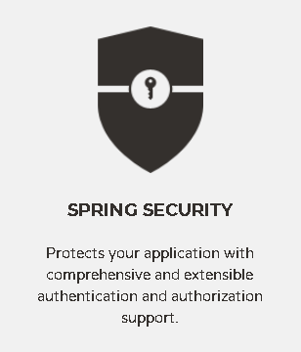
第11章 Spring Security
11.1 Spring Security概述
11.1.1 Web认证授权概述
11.1.2 Spring Security简介
11.2 Spring Security实践
11.2.1 HelloWorld
11.2.2 用户身份验证
11.2.3 授权

Slide 3
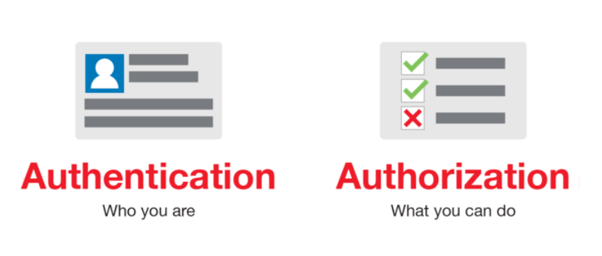
11.1 Spring Security概述
11.1.1 Web认证授权概述
Web系统需要的常见安全措施有：身份验证、授权以及常见安全漏洞防护。
身份验证：authentication，确认用户的身份，Verifies you are who you say you are，常用方法有密码、手机验证码、U盾、指纹、FaceID等。
授权：authorization，身份验证后决定了用户访问系统的能力以及达到的程度。Decides if you have permission to access a resource

Slide 4
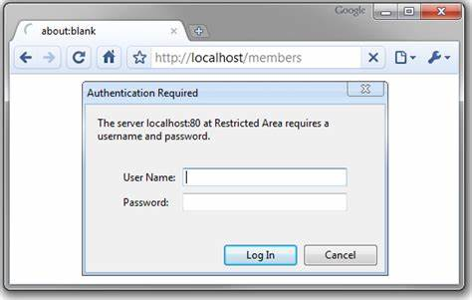
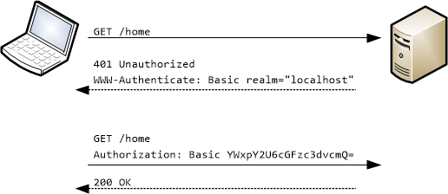
11.1 Spring Security概述
11.1.1 Web认证授权概述
Web系统常用的前后端鉴权机制有以下几种：
HTTP Basic Authentication：HTTP协议中定义的基本认证方式，简单但不安全。
Basic后的内容为用户名:密码的base64编码

Slide 5
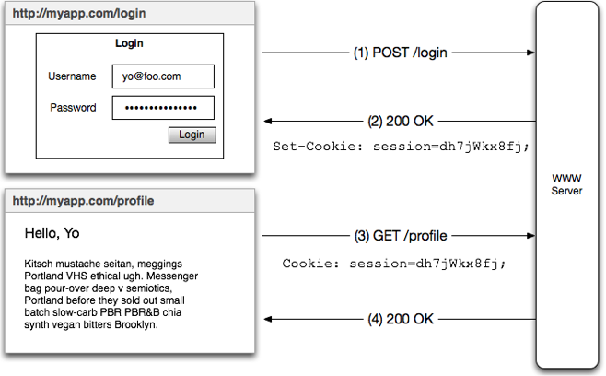
11.1 Spring Security概述
11.1.1 Web认证授权概述
Web系统常用的前后端鉴权机制有以下几种：
session-cookie
将验证后的用户和当前session关联起来
服务器端创建seesion，将seesion保存在内存中或redis中，然后给这个session生成一个唯一的sessionid,然后在响应头中返回这个sessionid。

Slide 6
11.1 Spring Security概述
11.1.1 Web认证授权概述
Web系统常用的前后端鉴权机制有以下几种：
Token 验证
1. 客户端使用用户名跟密码请求登录
2. 服务端收到请求，去验证用户名与密码
3. 验证成功后，服务端签发一个 Token
4. 客户端收到 Token 以后存储在 Cookie 里或者 Local Storage 里
5. 客户端每次向服务端请求资源的时候需要带着服务端签发的 Token
6. 服务端收到请求，然后去验证客户端请求里面带着的 Token，如果验证成功，就向客户端返回请求的数据

Slide 7
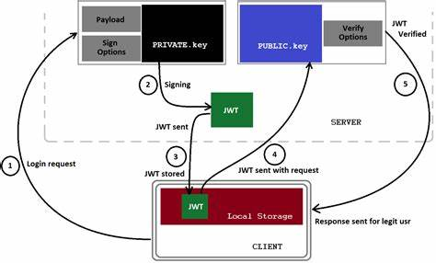
11.1 Spring Security概述
11.1.1 Web认证授权概述
Web系统常用的前后端鉴权机制有以下几种：
JWT(Json Web Token)是实现token技术的一个开放标准协议
适用于分布式场景、跨域认证
客户端使用账号和密码请求登录接口
登录成功后服务器使用签名密钥生成JWT
服务器将JWT返回给客户端。
客户端再次向服务端请求其他接口时会带上JWT。
服务器接收到JWT后验证签名的有效性，对客户端做出相应的响应。

Slide 8
11.1 Spring Security概述
11.1.1 Web认证授权概述
Web系统常用的前后端鉴权机制有以下几种：
OAuth(开放授权)： 为用户资源的授权提供了一个安全的、开放而又简易的标准。
客户应用向授权服务器请求Sccess Token
授权服务器向用户征询意见,是否将权限授予客户应用
用户同意
授权服务器生成颁发Access Token给客户应用
客户应用请求资源服务器
资源服务器验证客户应用的Access Token
验证通过,返回数据.

Slide 9
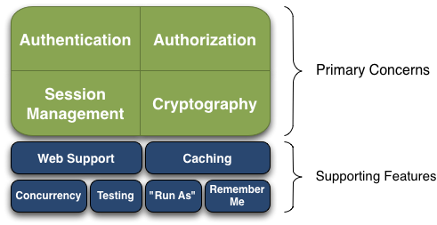
11.1 Spring Security概述
11.1.1 Web认证授权概述
常见的Java 安全框架：Spring Security、 Apache Shiro等
Apache Shiro： http://shiro.apache.org/，提供了认证、授权、加密和会话管理等功能。
Authentication：身份认证/登录；
Authorization：授权，即权限验证
Session Manager：会话管理，
Cryptography：加密，保护数据的安全性
Web Support：非常容易集成到Web环境；
Caching：用户登录后，其用户信息、拥有的角色/权限可以缓存提高效率；
Apache Shiro特性

Slide 10
11.1 Spring Security概述
11.1.2 Spring Security简介，文档地址
Spring security 是一个强大的和高度可定制的身份验证和访问控制框架，支持身份验证、授权、以及多项安全漏洞防护。
身份验证方式包括：内存中的用户身份验证、JDBC中的用户身份验证、LDAP用户身份验证、Active Directory（活动目录）用户身份验证、Remember-Me型用户身份验证、CAS用户身份验证、X.509用户身份验证、OAuth2等
授权方式包括：角色权限、通过表达式控制URL权限以及方法权限等、基于ACL的领域对象安全等特性
安全漏洞防护包括：CSRF（跨域请求伪造）防护、xss攻击防护以及其它一些HTTP响应报头安全措施。

Slide 11
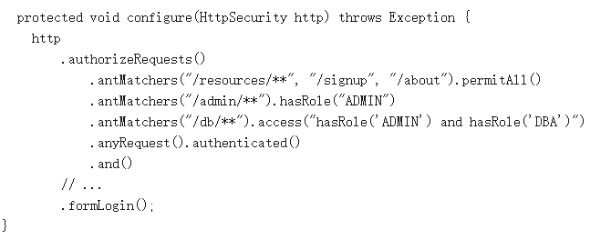
11.1 Spring Security概述
11.1.2 Spring Security简介，文档地址
Spring security 基于表达式的权限控制示例：

Slide 12
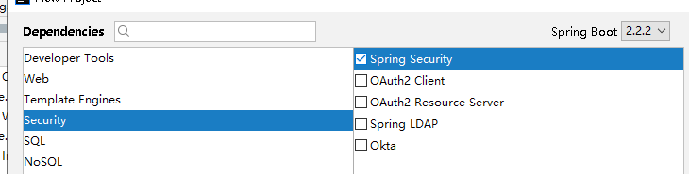
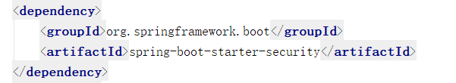
11.1 Spring Security概述
11.1.2 Spring Security简介
Spring security 的引入方式，在创建spring boot项目时勾选security中的Spring Security或者直接在POM.xml中添加下面的依赖

Slide 13
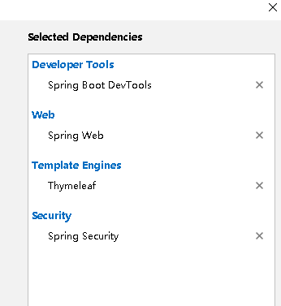
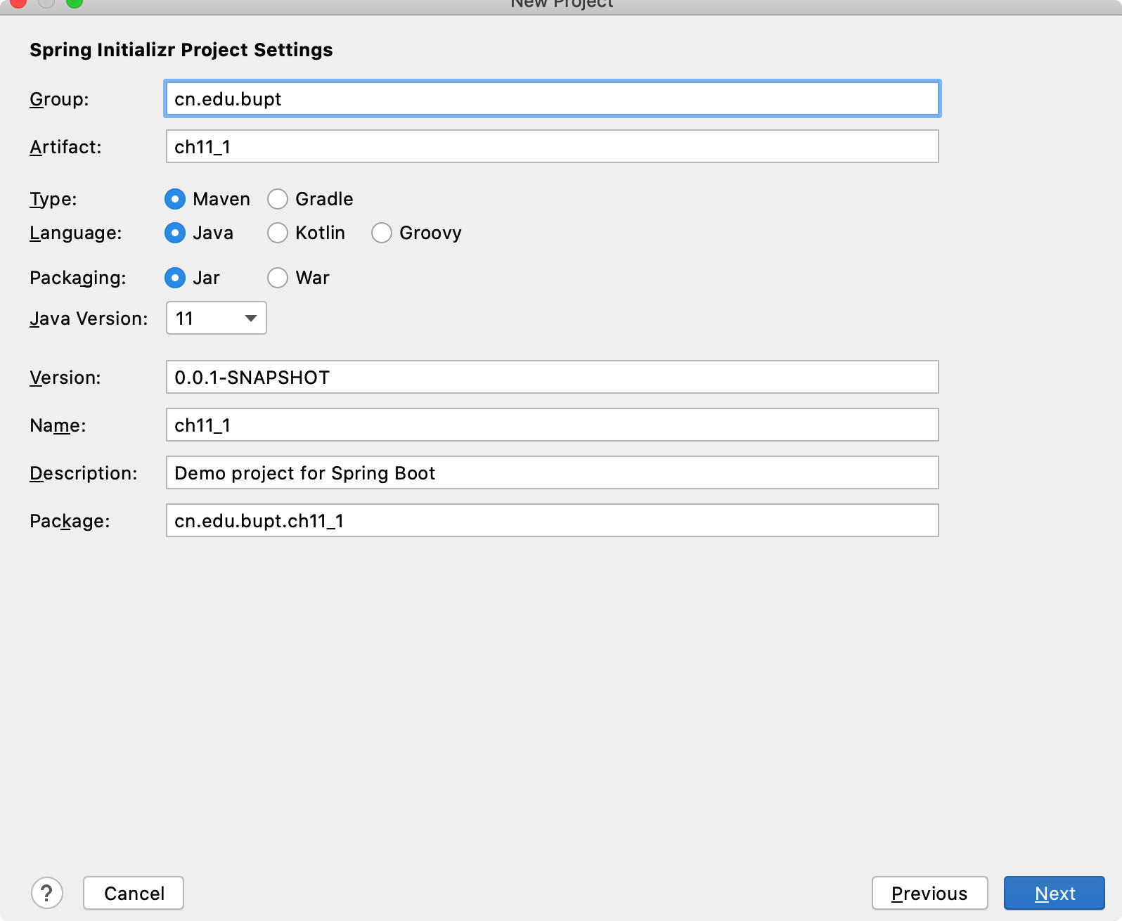
11.2 Spring Security实践
11.2.1 HelloWorld
创建spring boot项目ch11_1,勾选如下图有所示的依赖：

Slide 14
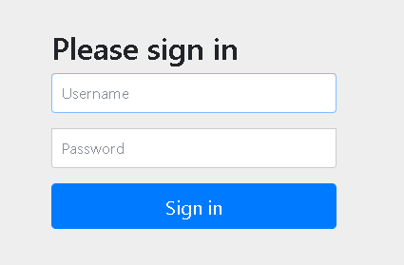
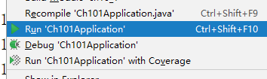
11.2 Spring Security实践
11.2.1 Spring Security HelloWorld
运行项目观察控制台输出，浏览器访问系统
输入用户名user，密码为控制台随机密码后可以继续访问
控制台输出随机密码

Slide 15

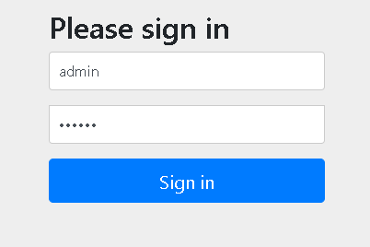
11.2 Spring Security实践
11.2.1 Spring Security HelloWorld
可以在application.properties文件中设置进入系统的用户名及密码

Slide 16
11.2 Spring Security实践
11.2.2 用户身份验证
用户身份验证需要我们使用某种方法把用户数据的来源告诉Spring Security框架。
方法1：使用内存中的用户，即我们通过框架提供的方法在内存中添加一些用户，并配置用户的密码及角色权限等。由于用户不方便进行添加删除修改密码等操作，所以主要是开发阶段测试用，缺少实用价值。（示例程序ch11_2）
方法2：使用JDBC中的用户，即我们自己有用户、角色、权限等数据库表，然后通过JDBC SQL语句的形式告诉框架如何从我们的用户表中查询用户及用户权限等信息。（示例程序ch11_3）
方法3：使用自定义用户服务，即通过实现UserDetails、 UserDetailsService等接口的方式实现更通用的用户及角色权限等设置。（示例程序ch11_4）

Slide 17
11.2 Spring Security实践
11.2.2 用户身份验证
方法1：使用内存用户
创建项目ch11_2,勾选如下图有所示的依赖：

Slide 18
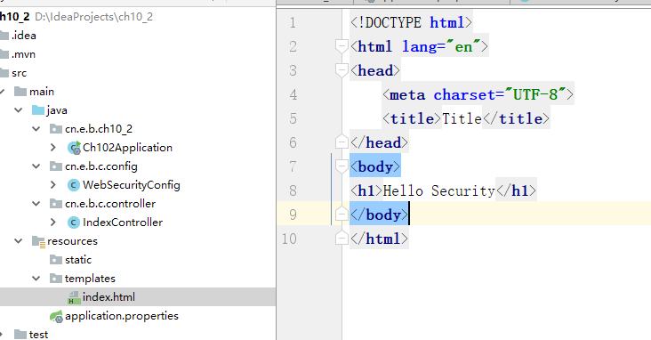
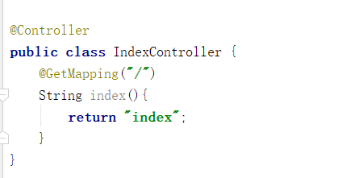
11.2 Spring Security实践
11.2.2用户身份验证
方法1：使用内存用户
编写controller及 index.html：

Slide 19
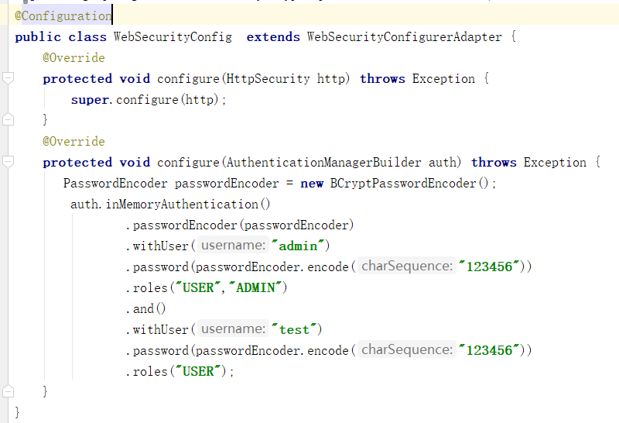
11.2 Spring Security实践
11.2.2用户身份验证
方法1：使用内存用户
编写WebSecurityConfig：

Slide 20
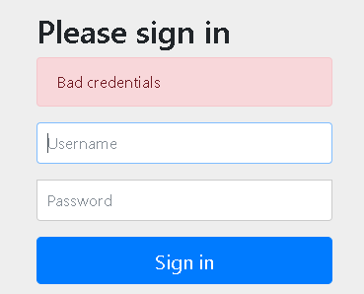
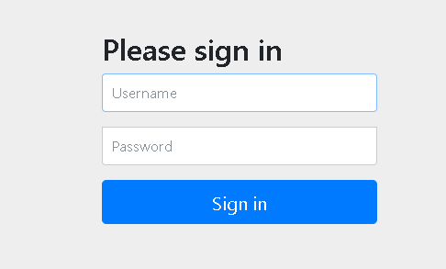

11.2 Spring Security实践
11.2.2用户身份验证
方法1：使用内存用户
运行系统：访问http://127.0.0.1:8080/，会自动跳转到http://127.0.0.1:8080/login
输入用户名密码正确时，跳转到首页

Slide 21
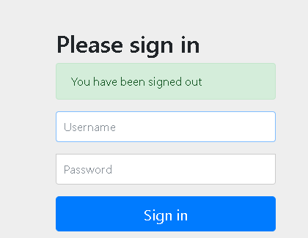

11.2 Spring Security实践
11.2.2用户身份验证
方法1：使用内存用户
运行系统：访问http://127.0.0.1:8080/logout /

Slide 22
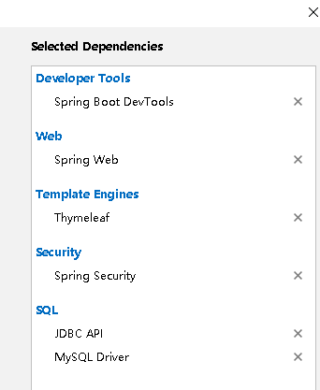
11.2 Spring Security实践
11.2.2用户身份验证
方法2： 使用JDBC中的用户
创建项目ch11_3,勾选如下图有所示的依赖：

Slide 23
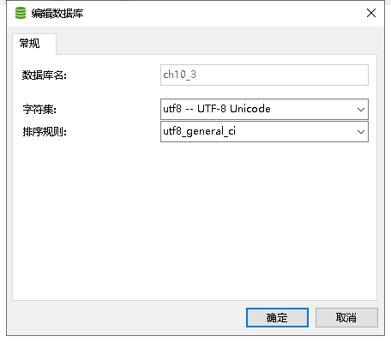
11.2 Spring Security实践
11.2.2用户身份验证
方法2： 使用JDBC中的用户
创建数据库 ch11_3,字符集与编码规则如图

Slide 24
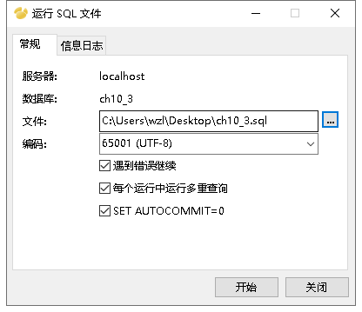
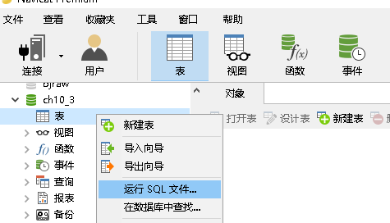
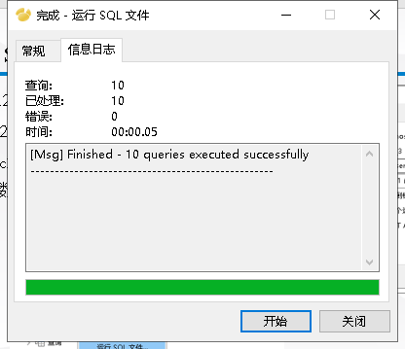
11.2 Spring Security实践
11.2.2用户身份验证
方法2： 使用JDBC中的用户
执行ch11_3.sql,在数据库中创建表结构并导入数据
点击开始

Slide 25
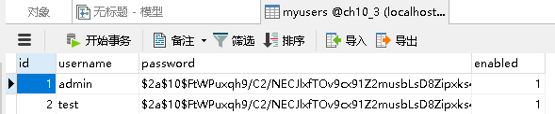
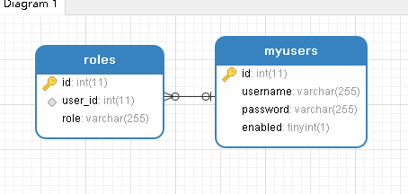
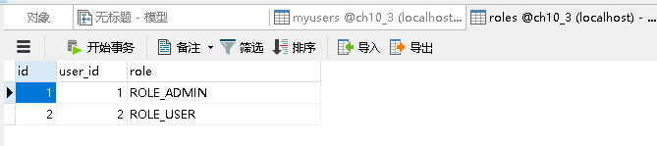
11.2 Spring Security实践
11.2.2用户身份验证
方法2： 使用JDBC中的用户
创建好的表结构及数据如下图

Slide 26
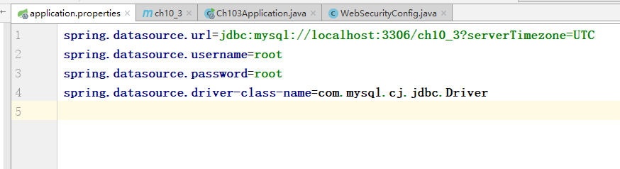
11.2 Spring Security实践
11.2.2用户身份验证
方法2： 使用JDBC中的用户
在项目的application.properties文件中配置datasource数据源信息

Slide 27
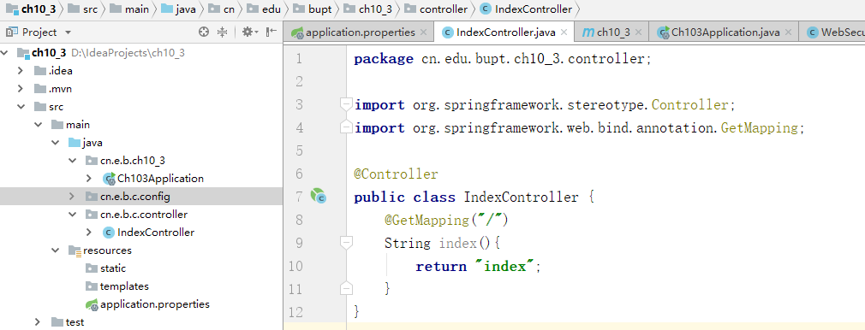
11.2 Spring Security实践
11.2.2用户身份验证
方法2： 使用JDBC中的用户
创建controller包及IndexController类，定义一个对应于/请求的的方法，返回视图index

Slide 28
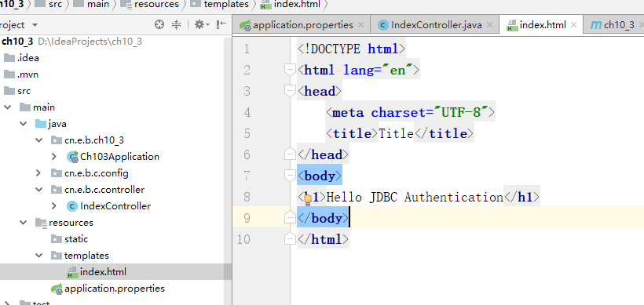
11.2 Spring Security实践
11.2.2用户身份验证
方法2： 使用JDBC中的用户
在templates中创建index.html模板文件，添加<h1>Hello JDBC Authentication</h1>

Slide 29
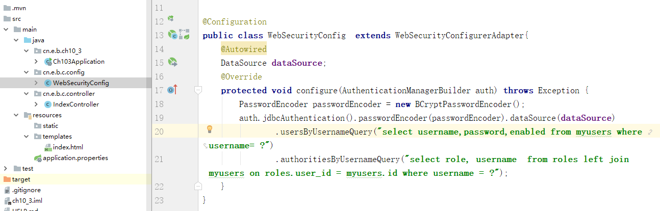
11.2 Spring Security实践
11.2.2用户身份验证
方法2： 使用JDBC中的用户
创建config包，以及WebSecurityConfig配置类，重写configure方法，配置使用jdbc验证时使用的两个SQL语句

Slide 30
11.2 Spring Security实践
11.2.2用户身份验证
方法2： 使用JDBC中的用户
下面这个语句：告诉框架当已知一个用户名时，如何能找到对应的密码用来验证。
usersByUsernameQuery("select username,password,enabled from myusers where username= ?")
下面这个语句：告诉框架已知一个用户名时，如何能找到它对应的角色用来授权 .authoritiesByUsernameQuery("select role, username from roles left join myusers on roles.user_id = myusers.id where username = ?");

Slide 31
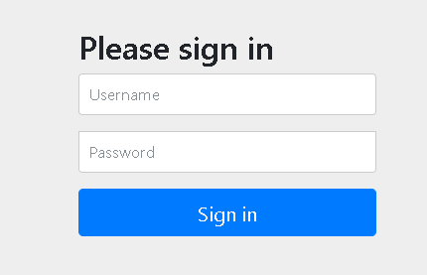
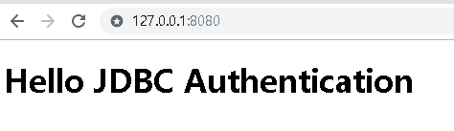
11.2 Spring Security实践
11.2.2用户身份验证
方法2： 使用JDBC中的用户
测试，运行项目，在浏览器中输入 http://127.0.0.1:8080,系统自动重定向到http://127.0.0.1:8080/login，输入用户名admin，密码123456，登陆成功自动重定向到首页

Slide 32
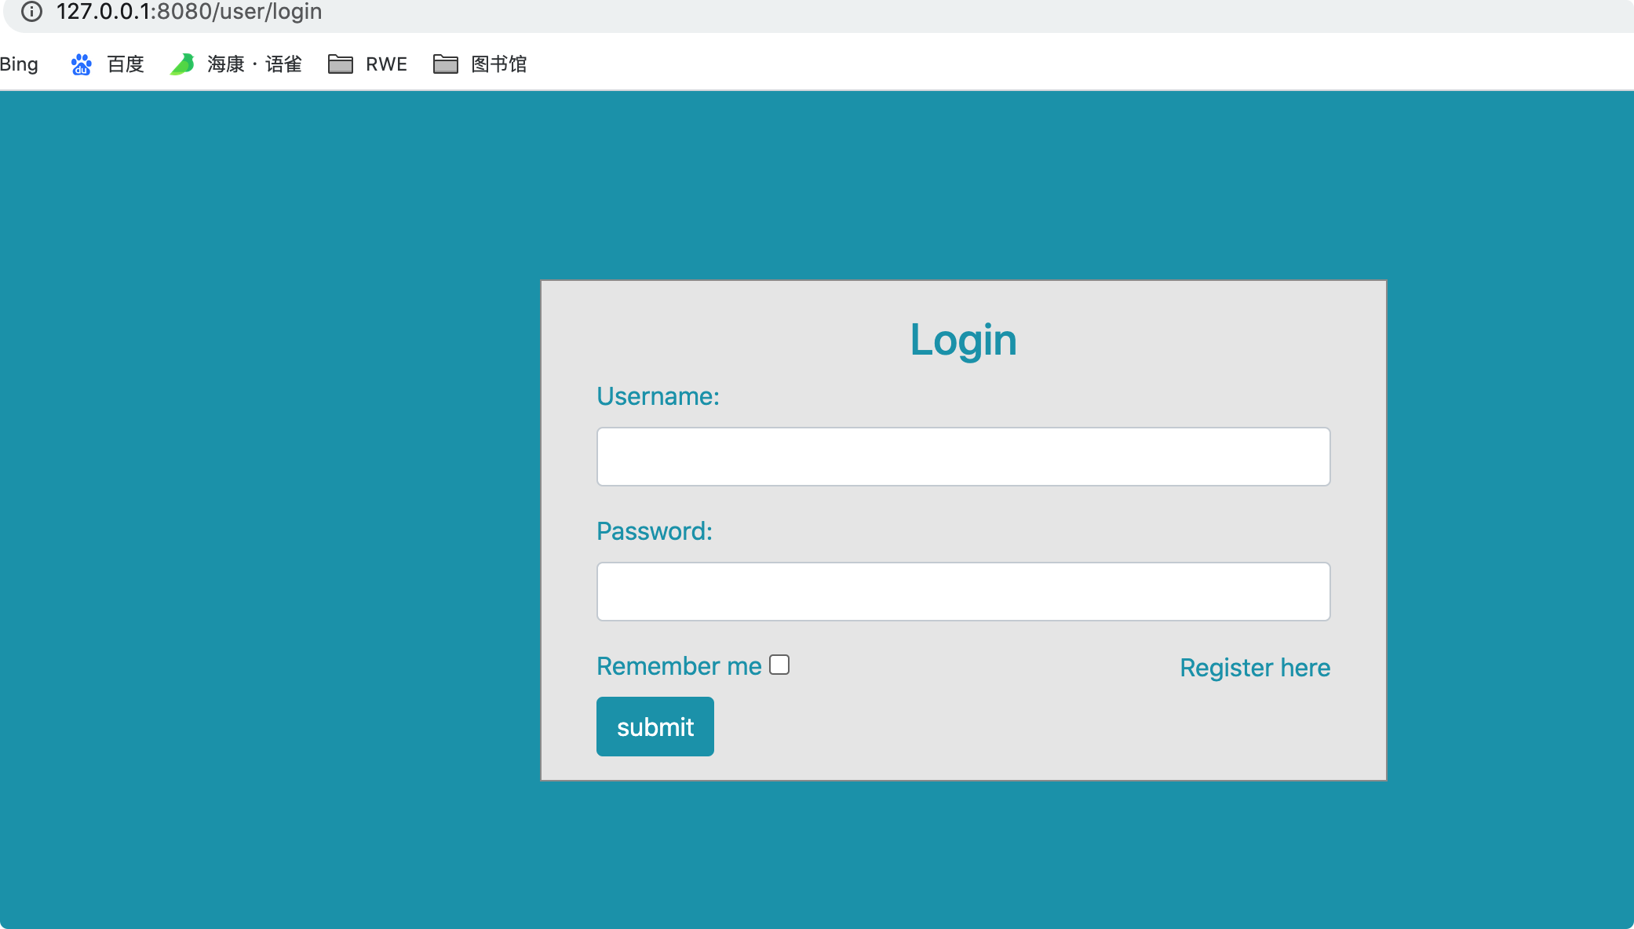
11.2 Spring Security实践
11.2.2用户身份验证
方法3： 使用自定义用户服务,ch11_4运行效果如下：
1）访问http://127.0.0.1:8080/，由于未登陆被重定向到登录页面

Slide 33
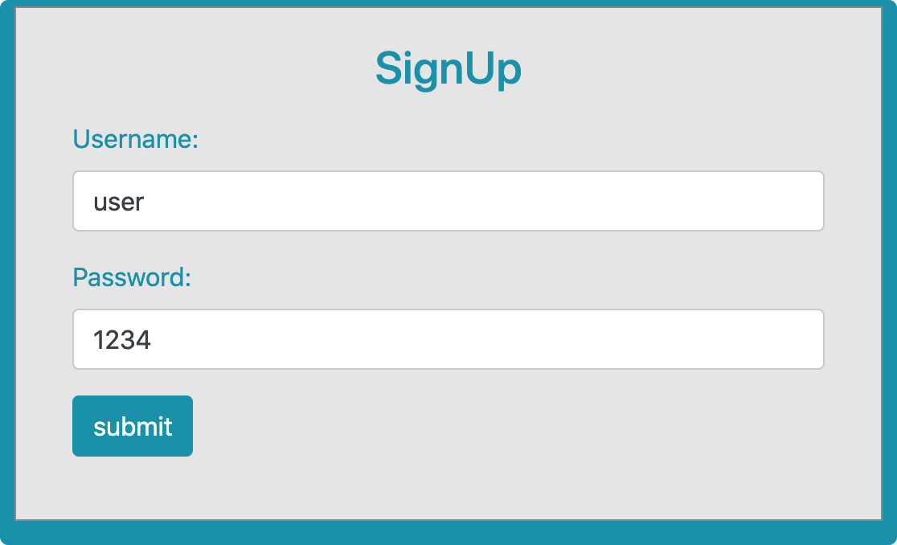
11.2 Spring Security实践
11.2.2用户身份验证
方法3： 使用自定义用户服务,ch11_4运行效果如下：
2）点击register here，进行注册

Slide 34
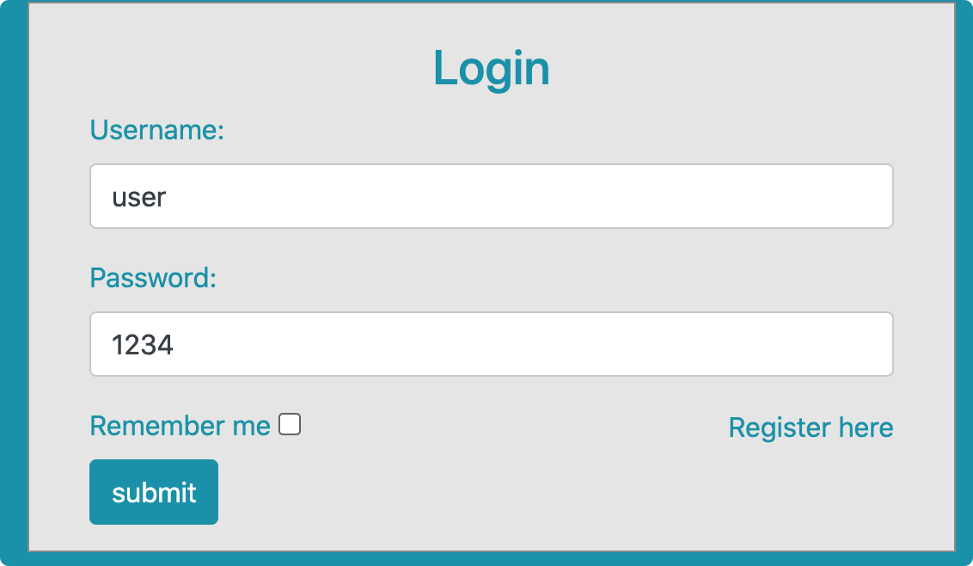
11.2 Spring Security实践
11.2.2用户身份验证
方法3： 使用自定义用户服务,ch11_4运行效果如下：
3）注册成功后，重定向到登录页面，使用刚注册的账号、密码登录

Slide 35
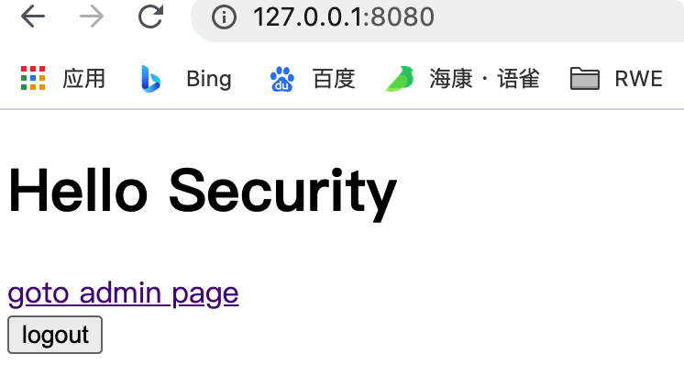
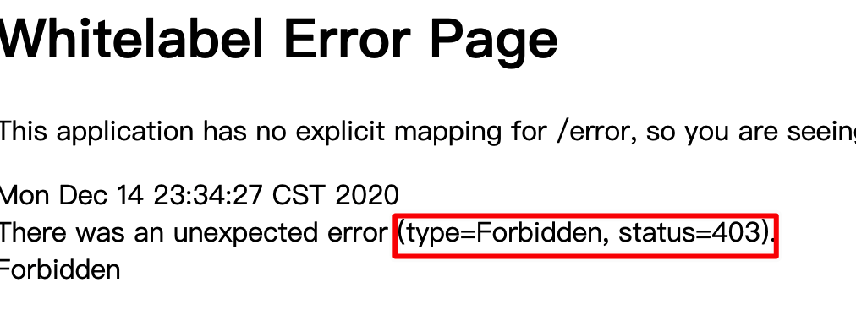
11.2 Spring Security实践
11.2.2用户身份验证
方法3： 使用自定义用户服务,ch11_4运行效果如下：
4）登录成功后进入首页，点击goto admin page，发现403。需要注册一个用户名为admin的用户才具备ADMIN角色，才能访问/admin/**

Slide 36
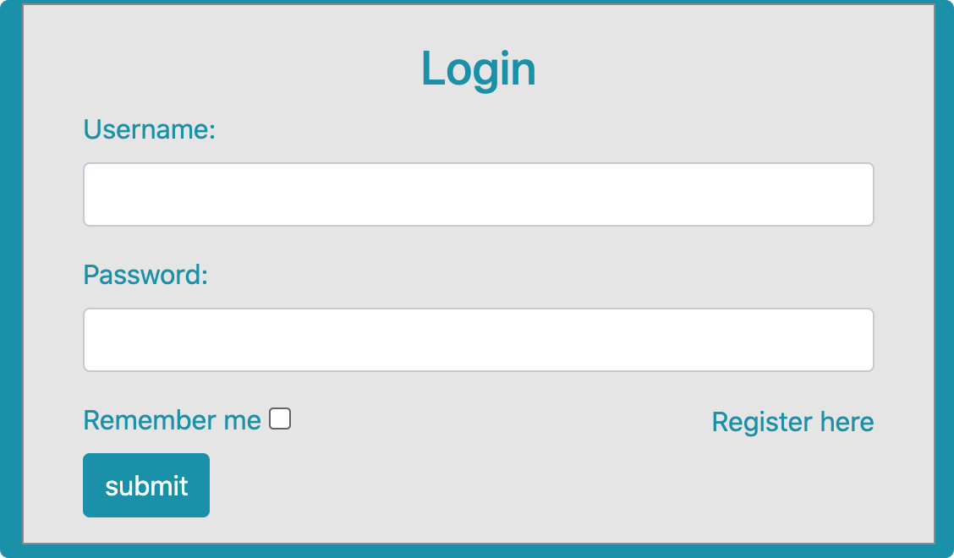
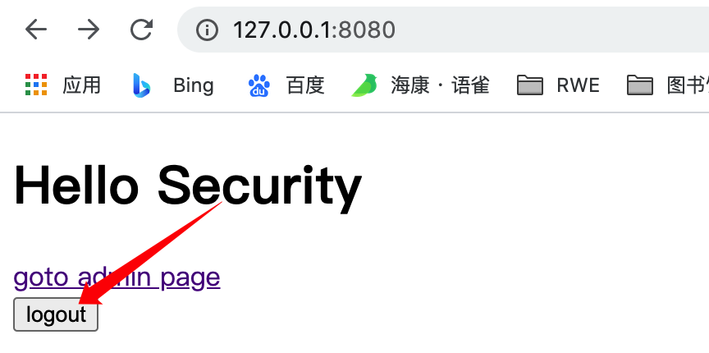
11.2 Spring Security实践
11.2.2用户身份验证
方法3： 使用自定义用户服务,ch11_4运行效果如下：
5）点击logout，注销登录，重定向到登录页面

Slide 37
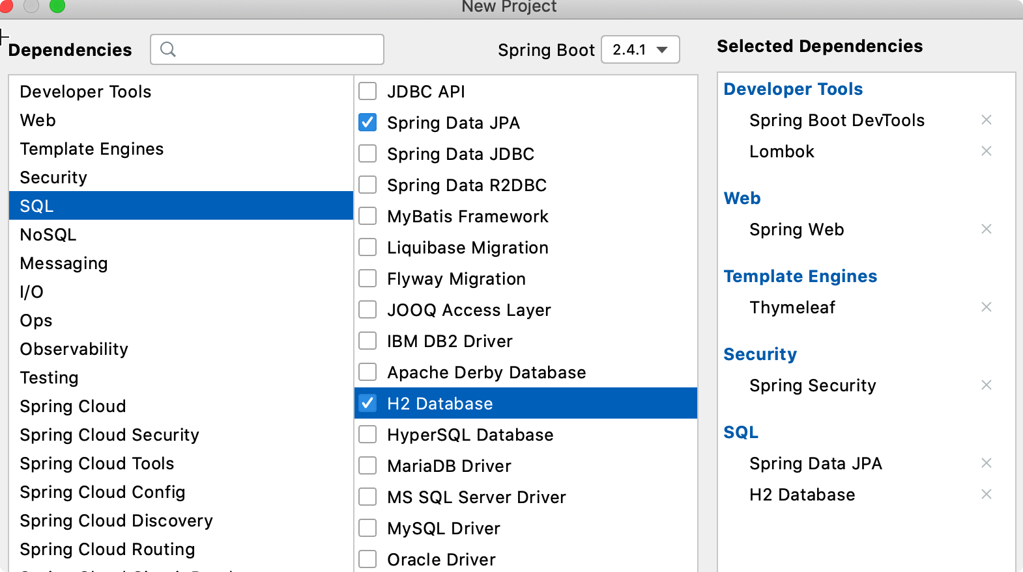
11.2 Spring Security实践
11.2.2用户身份验证
方法3： 使用自定义用户服务
创建项目ch11_4,勾选如下图有所示的依赖：

Slide 38
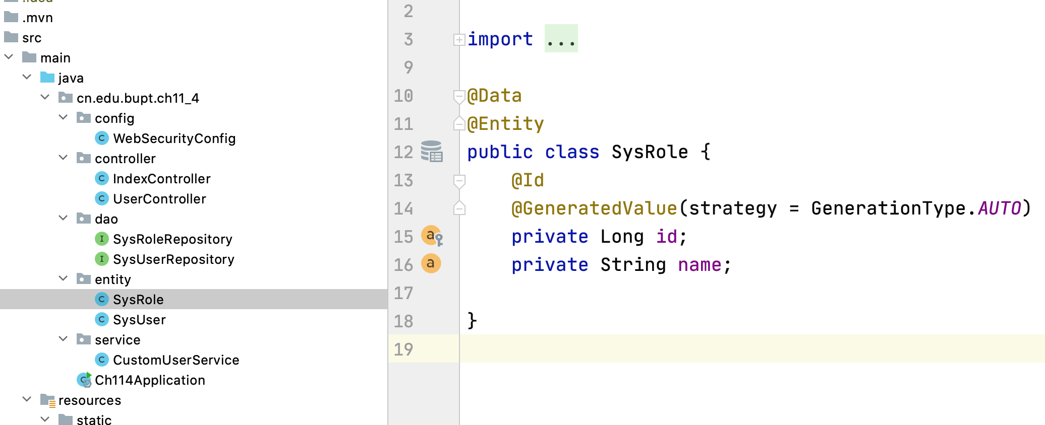
11.2 Spring Security实践
11.2.2用户身份验证
方法3： 使用自定义用户服务
编写SysUser和SysRole，entity类：

Slide 39
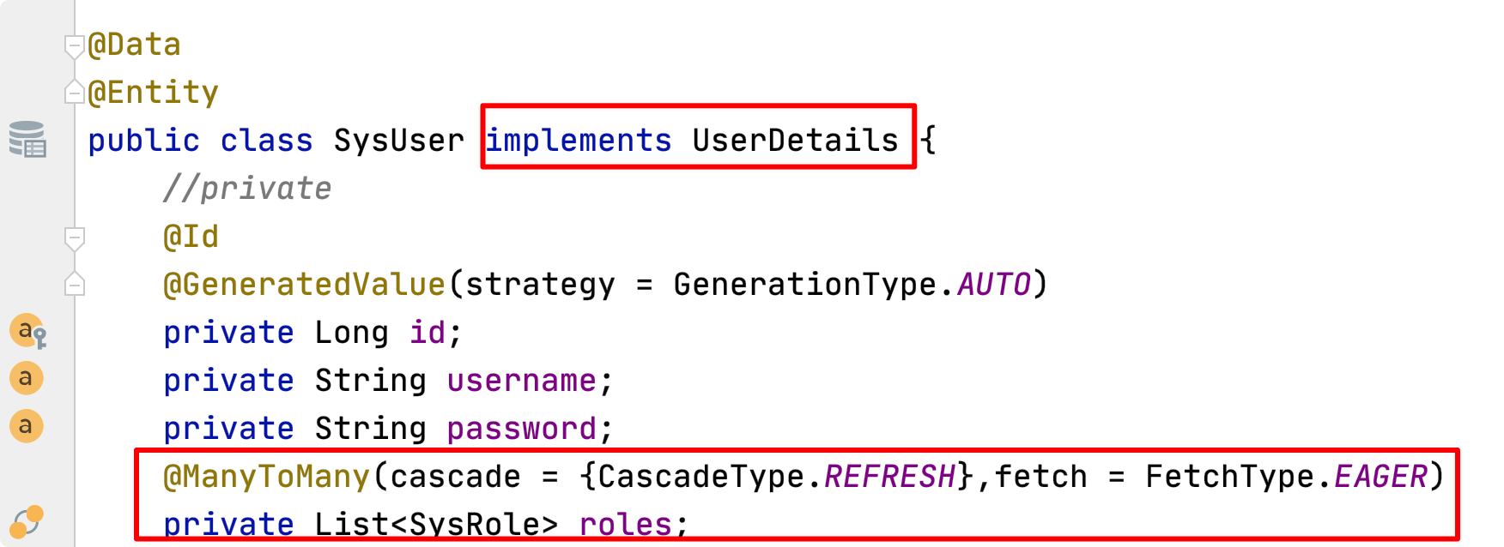
11.2 Spring Security实践
11.2.2用户身份验证
方法3： 使用自定义用户服务
编写SysUser和SysRole，entity类：
实现UserDetails接口
用户与角色是多对多关系

Slide 40
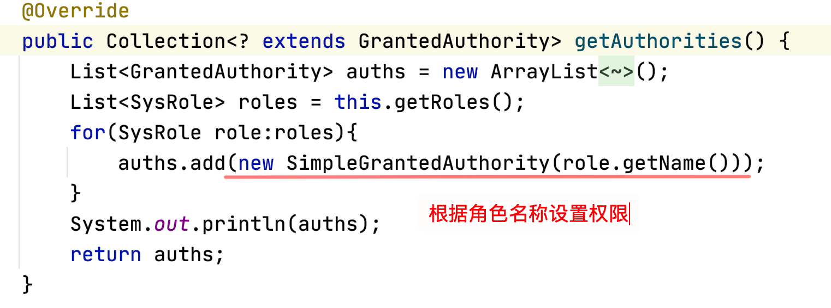
11.2 Spring Security实践
11.2.2用户身份验证
方法3： 使用自定义用户服务
编写SysUser和SysRole，entity类：

Slide 41
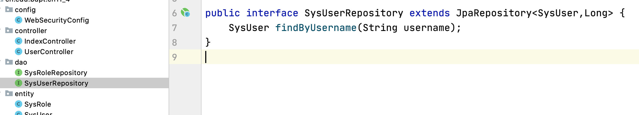
11.2 Spring Security实践
11.2.2用户身份验证
方法3： 使用自定义用户服务
编写SysUserRepository 接口：

Slide 42
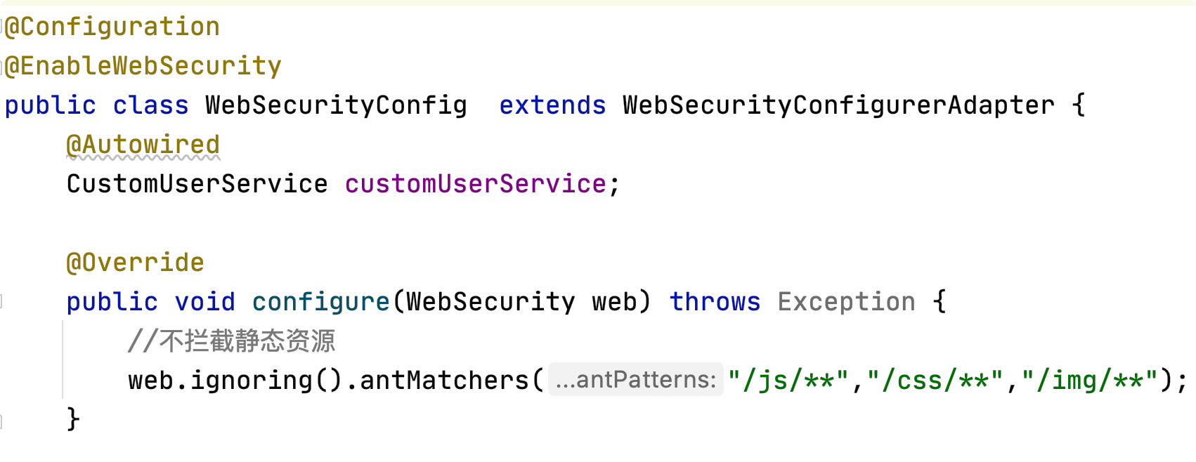
11.2 Spring Security实践
11.2.2用户身份验证
方法3： 使用自定义用户服务
编写配置类：

Slide 43
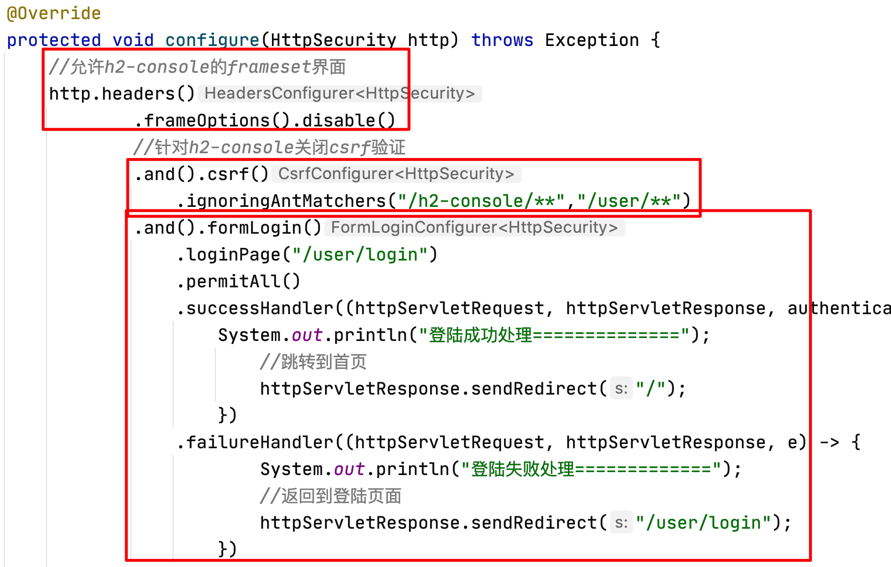
11.2 Spring Security实践
11.2.2用户身份验证
方法3： 使用自定义用户服务
编写配置类：

Slide 44
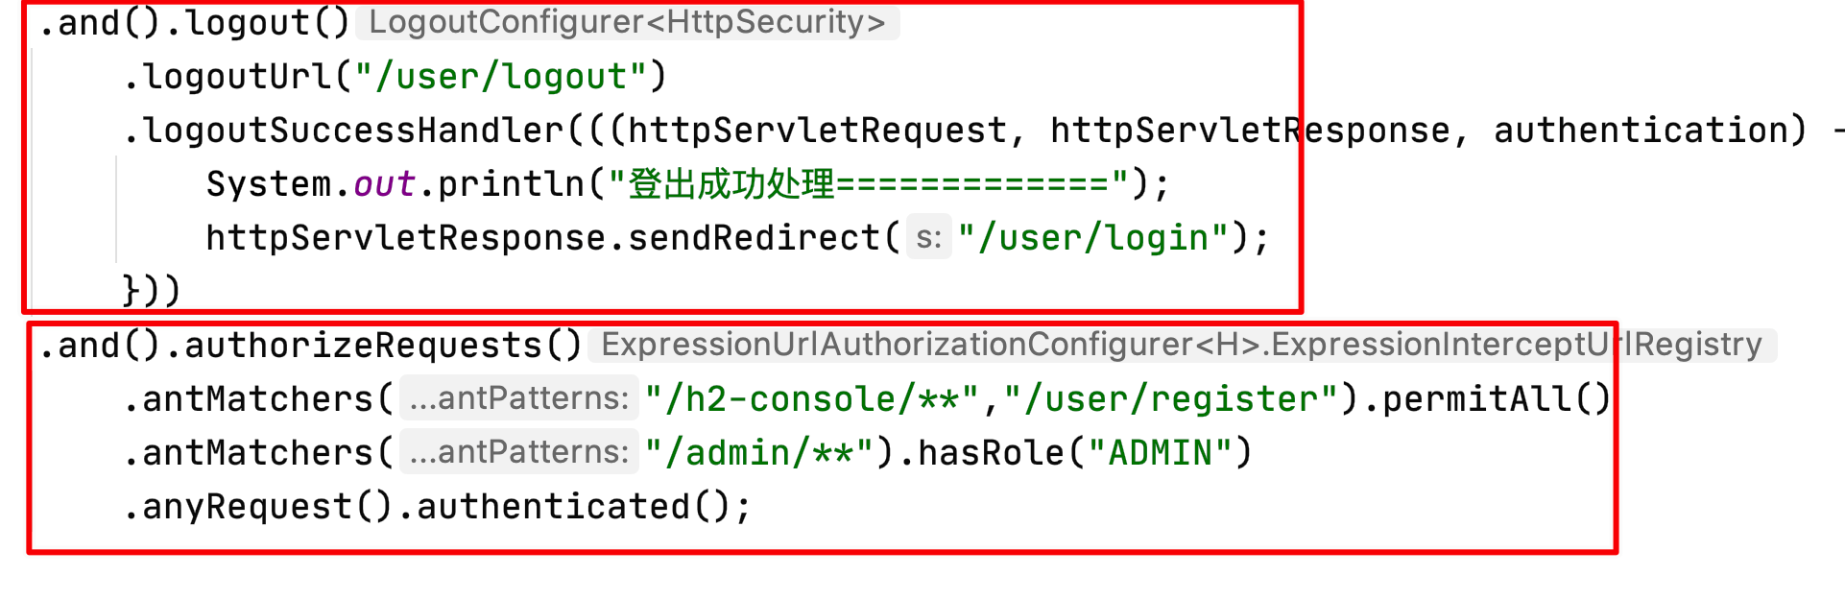
11.2 Spring Security实践
11.2.2用户身份验证
方法3： 使用自定义用户服务
编写配置类：
针对/h2-console/**，以及注册url可不登录访问
针对/admin/**，必须具备ADMIN角色才能访问

Slide 45

11.2 Spring Security实践
11.2.2用户身份验证
方法3： 使用自定义用户服务
编写配置类：
用户注册

Slide 46


11.2 Spring Security实践
11.2.2用户身份验证
方法3： 使用自定义用户服务
运行项目查看数据库表：

